Slide 1
Introduzione a JDBC
Cristian Lucchesi
  Email: <cristian.lucchesi@gmail.com>
  Twitter: @criluc
  GitHub: https://github.com/criluc

Slide 2
Cos'è JDBC?
Cos’è?
  API standard definita da Sun Microsystems (adesso Oracle)
  è un API Java di connessione a dati residenti in Dbrelazionali
  consiste di un insieme di classi e interfacce scritte nel linguaggio di programmazione Java (package java.sql)
  fornisce ai programmatori uno strumento di sviluppo di tool/DB
Cosa fa?
  Stabilisce una connessione a un DB
  Invia istruzioni SQL
  Processa I risultati

Slide 3
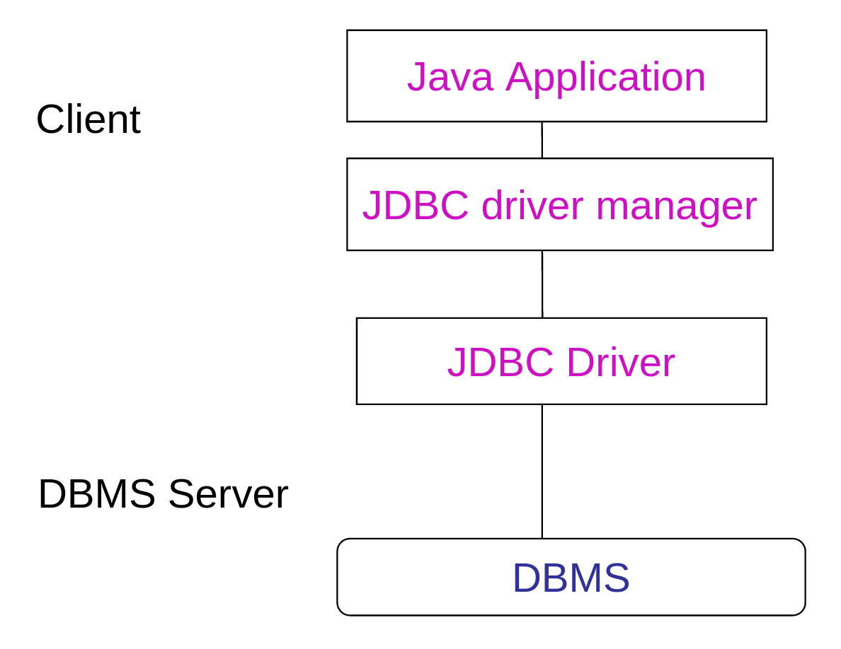
Struttura di un'applicazione JDBC

Slide 4
Interfacce e classi JDBC
Interfaccia Driver
  si occupa (per un DBMS specifico) della connessione, e dell’autenticazione. Ogni driver ha una stringa di connessione nella forma:
    jdbc:product_name:database_alias
    (in cui database_alias specifica a quale database del DBMS connettersi)
    per postgresql la stringa di connessione è nella forma
      jdbc:postgresql://host:port/database?param1=value1&param2=value2&…
Classe DriverManager
  in essa vengono registrati I driver dei diversi DBMS e ad essa si rivolgono le richieste di connessione
Interfaccia Connection
  rappresenta una connessione al DB

Slide 5
Interfacce e classi JDBC ^{(cont)}
Interfaccia Statement
  si occupa degli statement di interrogazione e/o aggiornamento
Interfaccia PreparedStatement
  Si occupa dell'esecuzione di query compilate
Interfaccia CallableStatement
  si occupa dell'esecuzione di stored procedure
Interfaccia ResultSet
  rappresenta I dati restituiti dalle interrogazioni

Slide 6
JDBC: passi principali
Importazione dei package
Registrazione del driver JDBC (non più necessaria con JDBC 4))
Apertura di una connesione al DB (Connection)
Creazione di un oggetto Statement
Esecuzione di una query e restituzione di un oggetto ResultSet
Utilizzo dell'oggetto ResultSet
Chiusura degli oggetti ResultSet e Statement
Chiusura della Connection

Slide 7
Connessione al database
Versione #1: getConnection(String url). For example:
  String dbURL = "jdbc:postgresql:impiegati?user=corsojava&password=secret";
  Connection conn = DriverManager.getConnection(dbURL);
Versione #2 getConnection(String url, String user, String pass). For example:
  String dbURL = "jdbc:postgresql://localhost/impiegati";
  String user = "corsojava";
  String pass = "secret";
  Connection conn = DriverManager.getConnection(dbURL, user, pass);
Versione #3: getConnection(String url, Properties parameters). For example:
  String dbURL = "jdbc:postgresql://localhost:5432/impiegati";
  Properties parameters = new Properties();
  parameters.put("user", "corsojava");
  parameters.put("password", "secret");
  Connection conn = DriverManager.getConnection(dbURL, parameters);

Slide 8
Esempio di interrogazione
import java.sql.*;
public class HelloJdbcJre7 {
private final static String DB_URL = "jdbc:postgresql://localhost/jdbc-tutorial";
public static void main(String[] args) throws SQLException {
Connection con = DriverManager.getConnection(DB_URL, “utentecorso1”, “secret”);
Statement stmt = con.createStatement();
//Esegue la query
ResultSet rs = stmt.executeQuery("SELECT * FROM employees LIMIT 10");
//Mostra i risultati
while(rs.next()) { // rs.next() == false quando non ci sono più i risultati
String nome = rs.getString("name");
String cognome = rs.getString("surname");
System.out.println(String.format("Trovata persona %s %s.", nome, cognome));
}
stmt.close(); rs.close(); con.close();
}

Slide 9
... try-with-resources
import java.sql.*;
public class HelloJdbc {
private final static String DB_URL = "jdbc:postgresql://localhost/jdbc-tutorial";
private final static String QUERY_EMPLOYEES = "SELECT * FROM employees LIMIT 10";
public static void main(String[] args) throws SQLException {
try (Connection con = DriverManager.getConnection(DB_URL, “utentecorso1”, “secret”)) {
try (Statement stmt = con.createStatement()) {
//Esegue la query
try (ResultSet rs = stmt.executeQuery(QUERY_EMPLOYEES)) {
//Mostra i risultati
while(rs.next()) { //rs.next() == false quando non ci sono più i risultati
String nome = rs.getString("name");
String cognome = rs.getString("surname");
System.out.println(String.format("Trovata persona %s %s", nome, cognome));
} } } } } }

Slide 10
Mapping Data Type
Il Driver JDBC converte i tipi Java nel tipo SQL appropriata prima di spedirlo al database e viceversa nel caso di ricezione dei dati dal database.
Il default mapping è:
  VARCHAR, CHAR, LONGVARCHAR → java.lang.String → getString()
  BIT → boolean → getBoolean()
  TINYINT → byte → getByte()
  SMALLINT → short → getShort()
  INTEGER → int → getInt()
  BIGINT → long → getLong()
  FLOAT → float → getFloat()
  DOUBLE → double → getDouble()
  NUMERIC → java.math.BigDecimal - getBigDecimal()
  BINARY, VARBINARY → byte[] → getBytes()
  DATE → java.sql.Date → getDate()
  ….

Slide 11
Gestire gli SQL NULL
Il concetto di SQL NULL e di Java null sono leggermente diversi. Per gestire gli SQL NULL in Java, ci sono tre tattiche
  Evitare di utilizzare getXXX( ) che ritorni tipi primitivi
  Utilizzare classi Wrapper per I tipi primitivi ed utilizzare il metodo ResultSet::wasNull per verificare l'eventuale SQL NULL da impostare nella classe wrapper
  Utilizzare tipi primitivi ed il metodo ResultSet:wasNull per impostare un valore di default accettabile nel caso di SQL NULL
rs.getInt("number");
if (rs.wasNull()) {
//Trattamento del caso SQL NULL
}

Slide 12
Creazione del db con executeUpdate
public class DBCreator {
private final static String CREATE_DB_DDL =
"CREATE TABLE employees (id SERIAL NOT NULL PRIMARY KEY,"
+ "name VARCHAR(255), surname VARCHAR(255))";
public static void main(String[] args) throws SQLException {
try (Connection con = DriverManager.getConnection(
DBConfig.DB_URL, DBConfig.DB_USER, DBConfig.DB_PASSWORD)) {
try (Statement stmt = con.createStatement()) {
//Esegue la creazione della tabella
stmt.executeUpdate(CREATE_DB_DDL);
} } } }

Slide 13
Inserimento dei record e PreparedStatement
PreparedStatement per inviare comandi al database:
  utilizzando molte volte gli stessi comandi attraverso i PreparedStatement si riducono I tempo perché vengono pre compilati
  se è necessario fornire valori ai comandi SQL è possibile utilizzare dei punti interrogativi come placeholder sostituiti prima dell'invio del comando
public class EmployeeDao {
public boolean persist(String name, String surname) throws SQLException {
try(Connection con = DBConfig.getConnection()) {
PreparedStatement pstmt =
con.prepareStatement(
"INSERT INTO employees (name, surname) values (?, ?)");
pstmt.setString(1, name); pstmt.setString(2, surname);
return pstmt.execute();
} } }

Slide 14
Update con ResultSet
public boolean save(Employee employee) throws SQLException {
if (employee == null || employee.getId() == null) { return false; }
try(Connection con = DBConfig.getConnection()) {
PreparedStatement pstmt = con.prepareStatement(
"SELECT * FROM employees WHERE id = ?",
ResultSet.TYPE_SCROLL_INSENSITIVE, ResultSet.CONCUR_UPDATABLE);
pstmt.setInt(1, employee.getId());
try (ResultSet rs = pstmt.executeQuery()) {
//id dell'employee non trovato
if (!rs.next()) { return false; }
rs.updateString("name", employee.getName());
rs.updateString("surname", employee.getSurname());
rs.updateRow();
} } return true; }

Slide 15
Delete con ResultSet
public boolean remove(Employee employee) throws SQLException {
if (employee == null || employee.getId() == null) {
throw new IllegalArgumentException("L'employee e il suo id non possono essere NULL");
}
try(Connection con = DBConfig.getConnection()) {
PreparedStatement pstmt = con.prepareStatement(
"SELECT * FROM employees WHERE id = ?",
ResultSet.TYPE_SCROLL_INSENSITIVE, ResultSet.CONCUR_UPDATABLE);
pstmt.setInt(1, employee.getId());
try (ResultSet rs = pstmt.executeQuery()) {
//id dell'employee non trovato
if (!rs.next()) { return false; }
rs.deleteRow();
}
} return true; }

Slide 16
Riferimenti ed approfondimenti
The Java™ Database Access Tutorial – JDBC Introduction
  https://docs.oracle.com/javase/tutorial/jdbc/overview/index.html
The Java™ Database Access Tutorial – JDBC Basics
  https://docs.oracle.com/javase/tutorial/jdbc/basics/index.html
The PostgrsSQL JDBC Interface
  https://jdbc.postgresql.org/documentation/94/index.html
Queste slide ed esercitazione su JDBC
  https://github.com/criluc/jdbc-tutorial

